Slide 1
SKIP THE LINE. ORDER AHEAD.
EC
E-CANTEEN
Sistem Pemesanan Makanan Kantin
Arsitektur · Workflow · Analisis Keamanan Jaringan
Presentasi Proyek · Sesi Magang · Java Spring Boot + MyBatis

Slide 2
PETA PRESENTASI
EC
Yang Akan Dibahas
1
2
3
Arsitektur & Workflow
Analisis Keamanan
Demo Langsung
Struktur berlapis, peran pengguna, dan alur pemesanan aplikasi.
Temuan bug dan celah yang ditemukan dari pemeriksaan kode.
Bukti nyata dua celah memakai Wireshark dan THC-Hydra.

Slide 3
BAGIAN 1 · GAMBARAN UMUM
EC
Masalah yang Dipecahkan
Mahasiswa tidak perlu lagi mengantre panjang di kantin. Cukup pesan lewat aplikasi, bayar, lalu ambil makanan saat sudah siap — waktu istirahat jadi lebih efisien.
4
Student
Konsumen utama
ROLE PENGGUNA
11
Vendor
Pendaftar (belum di-approve)
Admin
Vendor disetujui, punya stall
TABEL DATABASE
Superadmin
Pengelola seluruh sistem

Slide 4
BAGIAN 1 · TEKNOLOGI
EC
Stack yang Dipakai — dan Alasannya
Spring Boot
MyBatis
Thymeleaf
Framework web Java
Akses DB via SQL manual
Render halaman di server
Server bawaan + konfigurasi otomatis, pembangunan cepat.
Query eksplisit & mudah diaudit; dipilih untuk pembelajaran.
Terintegrasi Spring; auto-escape (aman dari XSS).
MySQL
BCrypt
Maven
Basis data relasional
Pengaman password
Build & dependensi
Stabil, gratis, mendukung transaksi & foreign key.
Hash lambat + salt otomatis; tahan brute-force.
Kelola pustaka dan proses build lewat satu file.

Slide 5
BAGIAN 1 · ARSITEKTUR
EC
Alur Request Berlapis
Browser
›
Login
Interceptor
›
Controller
›
Service
›
Mapper (XML)
›
MySQL
Klien / pengguna
Cek login & role
Terima request
Logika bisnis
SQL #{} aman
11 tabel data
Kenapa berlapis? Tiap lapisan punya satu tugas jelas — kode lebih mudah dibaca, diuji, dan diperbaiki. Sengaja tanpa design pattern rumit agar sederhana.

Slide 6
BAGIAN 1 · KONTROL AKSES
EC
Role & Area yang Boleh Diakses
Role | Cara Menjadi Role Ini | Area yang Boleh Diakses
student | Daftar biasa, langsung aktif | /menu · /cart · /order · /review · /profile
vendor | Daftar sebagai vendor (belum di-approve) | /vendor (halaman menunggu persetujuan)
admin | Vendor yang disetujui superadmin (dapat stall_id) | /admin (kelola menu & pesanan stall sendiri)
superadmin | Akun bawaan sistem | /superadmin (kelola seluruh sistem)
Penjaga: LoginInterceptor mengecek role vs prefix URL sebelum request masuk ke Controller. Masuk area yang salah → dialihkan ke home role-nya sendiri.

Slide 7
BAGIAN 1 · DATABASE
EC
11 Tabel yang Saling Terhubung
stalls
users
menu_items
cart_items
orders
order_items
order_status_logs
discounts
reviews
security_logs
vendor_applications
+ relasi FK
Keputusan desain: kolom uang memakai DECIMAL (bukan float) agar tidak ada galat pembulatan. Foreign key menjaga data tetap konsisten dan tidak yatim.

Slide 8
BAGIAN 1 · WORKFLOW
EC
Alur Pemesanan, Langkah demi Langkah
1
Student menambah item ke keranjang (divalidasi: item tersedia & stall buka).
5
Harga dibekukan ke order_items.unit_price.
2
Checkout — stok diperiksa ulang sebelum bayar.
6
Stok langsung dikurangi.
3
Keranjang dipecah per stall → 1 order per stall.
7
Vendor memproses: PENDING → PROCESSING → READY → PICKED_UP.
4
Semua order 1 checkout diberi order_group_id sama.
8
Semua login, order, & aksi admin dicatat ke security_logs.

Slide 9
BAGIAN 2
Analisis Keamanan
Temuan bug & celah dari pemeriksaan kode langsung — setiap temuan disertai lokasi di kode.

Slide 10
BAGIAN 2 · RINGKASAN
EC
Enam Temuan yang Mudah Dikenali
# | Temuan | Tingkat | Lokasi di Kode (bukti)
1 | Tidak ada HTTPS | Tinggi | application.properties : 3
2 | Tidak ada batas percobaan login | Tinggi | AuthController.java : 85
3 | Kredensial DB polos di git | Sedang | application.properties : 5-6
4 | Password lemah tetap diterima | Sedang | UserService.java : 22, 92
5 | Cookie 'remember' tanpa pengaman | Rendah | AuthController.java : 106
6 | Pesan registrasi bocorkan username | Rendah | AuthController.java : 44
Semua temuan diperoleh dari pemeriksaan kode langsung — tiap baris menunjuk file & nomor barisnya sebagai bukti.

Slide 11
BAGIAN 2 · PRIORITAS TINGGI
EC
Celah Tingkat Tinggi
TINGGI
#1
TINGGI
#2
Tidak ada HTTPS
Tidak ada batas login
application.properties : 3
AuthController.java : 85
Data (termasuk password) dikirim tanpa enkripsi. Siapa pun di jaringan sama bisa menyadapnya.
Login gagal boleh dicoba tanpa batas — membuka pintu brute-force otomatis.
Perbaikan: aktifkan TLS / reverse proxy bersertifikat.
Perbaikan: kunci akun sementara setelah 5 kegagalan.

Slide 12
BAGIAN 2 · PRIORITAS SEDANG
EC
Celah Tingkat Sedang
SEDANG
#3
SEDANG
#4
Kredensial DB polos di git
Password lemah diterima
application.properties : 5-6
UserService.java : 22, 92
Username & password database (akun root) tertulis apa adanya dan ikut ter-commit ke git.
Registrasi & reset menerima password apa pun, bahkan '1' — sangat mudah ditebak.
Perbaikan: pindah ke environment variable; masukkan ke .gitignore.
Perbaikan: wajibkan panjang minimum & kombinasi karakter.

Slide 13
BAGIAN 2 · PRIORITAS RENDAH
EC
Celah Tingkat Rendah
RENDAH
#5
RENDAH
#6
Cookie tanpa pengaman
Username enumeration
AuthController.java : 106
AuthController.java : 44
Cookie 'rememberUser' tak diberi atribut HttpOnly/Secure. Risiko rendah (isinya hanya username).
Pesan 'username sudah dipakai' membocorkan keberadaan akun. Halaman login sendiri sudah aman.
Perbaikan: cookie.setHttpOnly(true); cookie.setSecure(true);
Perbaikan (opsional): samakan pesan agar lebih generik.

Slide 14
BAGIAN 2 · KEKUATAN
EC
Yang Sudah Aman — dengan Bukti Kode
✓
SQL Injection
BUKTI
Semua query pakai #{} (prepared statement); nol penggunaan ${}.
8 file mapper *.xml (semua #{})
✓
XSS
BUKTI
Semua output dinamis pakai th:text (auto-escape) Thymeleaf.
templates/*.html (th:text, 0 th:utext)
✓
IDOR
BUKTI
Kepemilikan data selalu diperiksa sebelum ditampilkan.
OrderController.java : 88, 108
✓
Password
BUKTI
Disimpan sebagai hash BCrypt, bukan teks biasa.
PasswordConfig · UserService.java : 30
✓
Hak Akses
BUKTI
Superadmin tak bisa nonaktifkan superadmin lain.
UserService.java : 84

Slide 15
BAGIAN 3
Demo Langsung
Membuktikan dua celah secara nyata memakai Wireshark dan THC-Hydra di VM Ubuntu (VirtualBox).

Slide 16
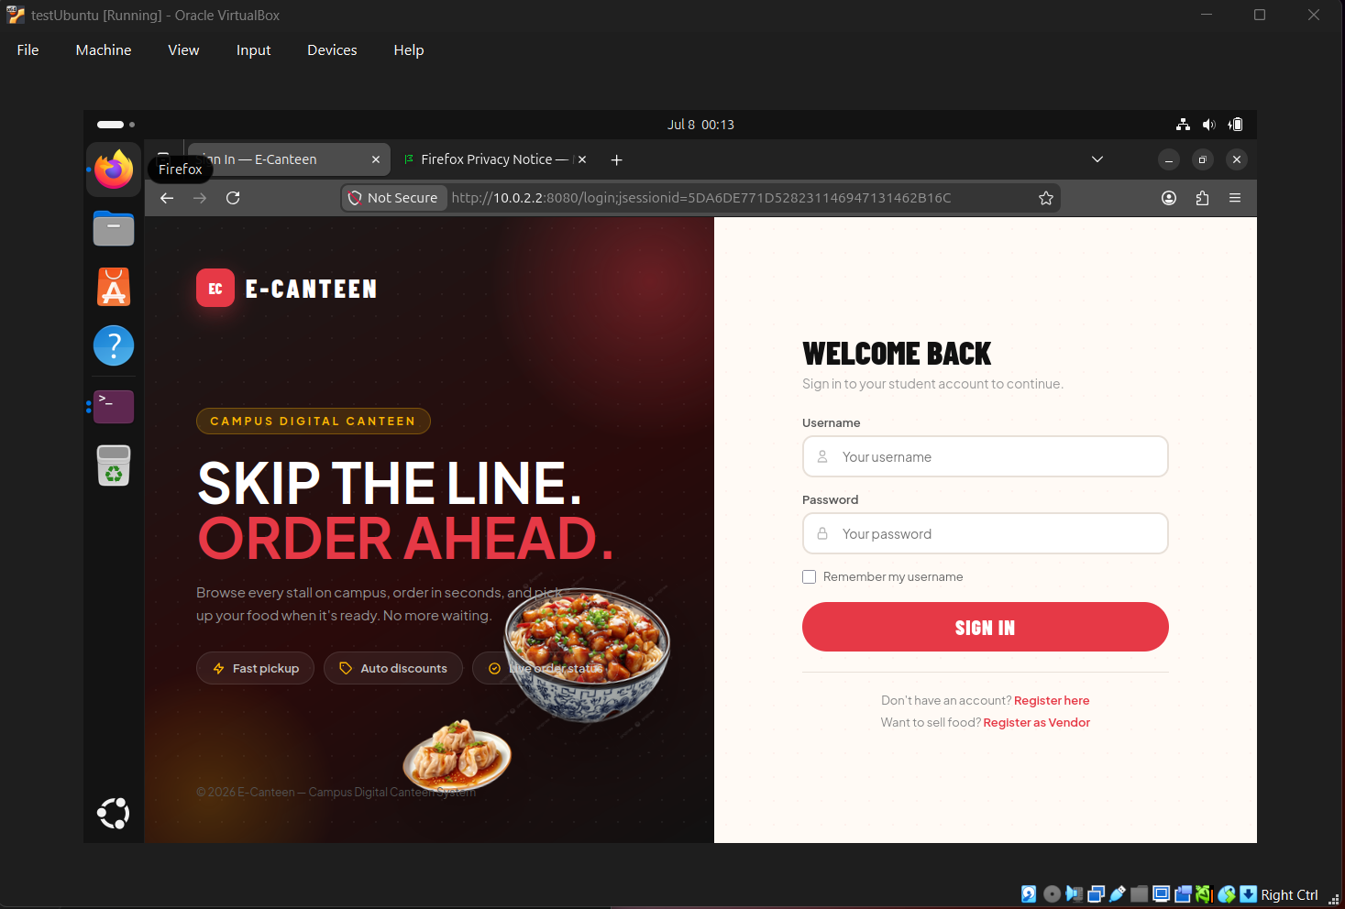
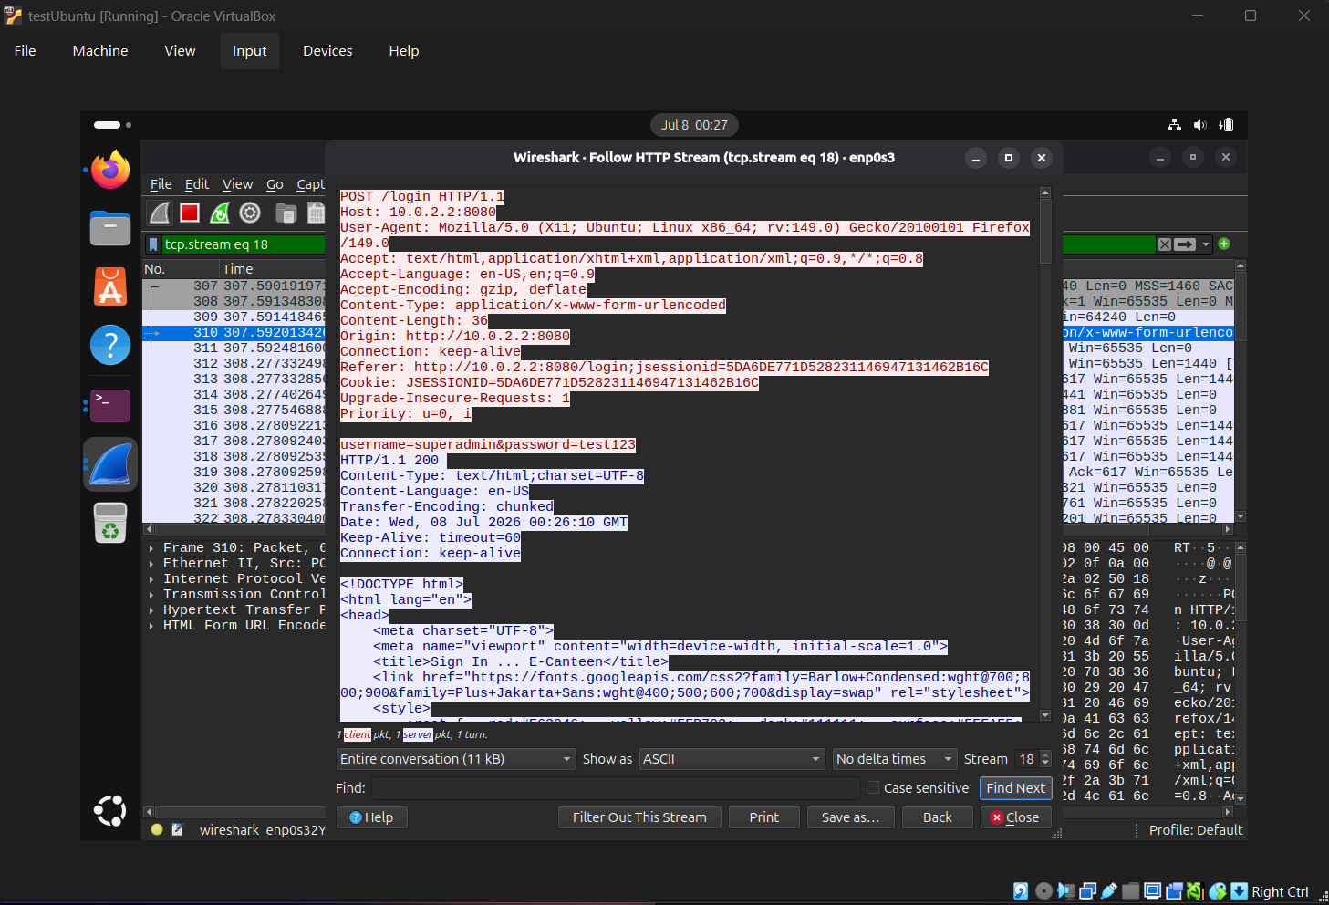
BAGIAN 3 · DEMO A
EC
Wireshark — Password Terbaca Polos
Gambar: halaman login "Not Secure" (http://)
Wireshark Follow HTTP Stream: username & password polos
Bukti: username=superadmin&password=test123 terlihat tanpa enkripsi. Cookie sesi pun terbaca → risiko session hijacking.

Slide 17
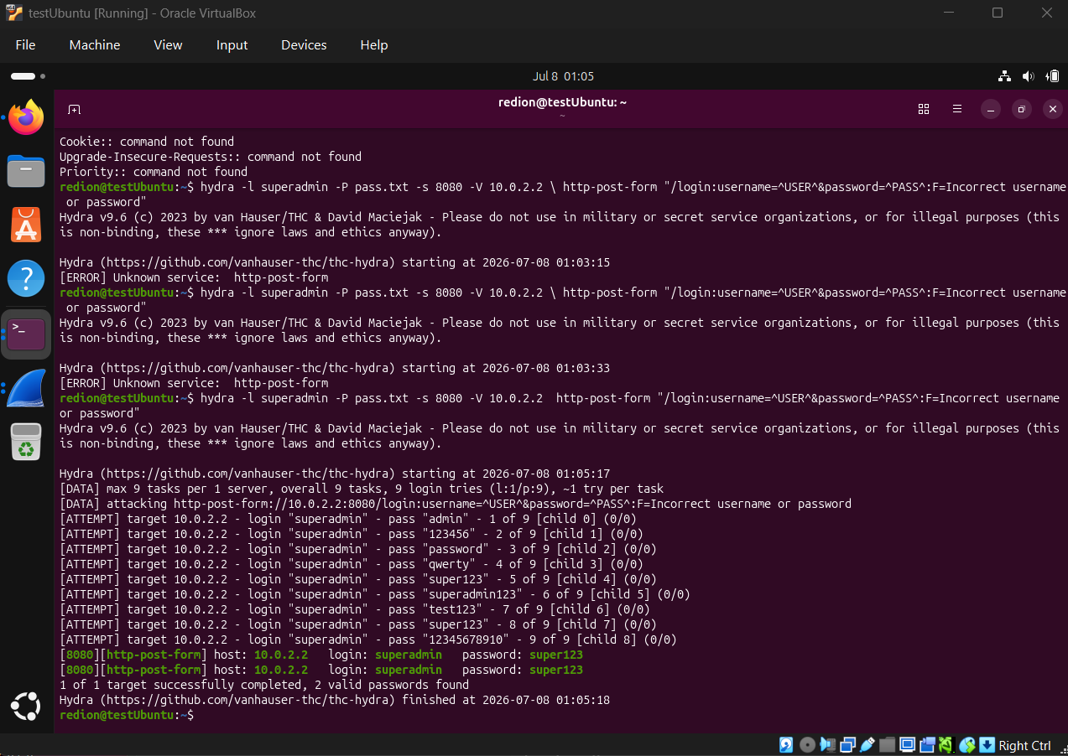
BAGIAN 3 · DEMO B
EC
THC-Hydra — Login Jebol Tanpa Blokir
9 percobaan / 1 detik
Tidak ada satu pun yang diblokir atau diperlambat.
super123 ✓ jebol
Password superadmin ditemukan dari wordlist.
Output THC-Hydra menyerang /login
Membuktikan dua celah sekaligus: tanpa rate-limit (#2) dan password lemah (#4).

Slide 18
REKOMENDASI PRIORITAS
Urutan Perbaikan
1
Aktifkan HTTPS/TLS — fondasi; menutup penyadapan kredensial & sesi.
2
Batasi percobaan login (rate-limit / lockout) — menutup brute-force.
3
Wajibkan password kuat & tambahkan proteksi CSRF.
4
Pindahkan kredensial DB dari git; amankan atribut cookie.
Catatan akhir: sebagian besar celah berakar pada satu keputusan — tidak memakai Spring Security — sehingga proteksi otomatis harus ditambahkan manual. Memahami sebab-akibat ini adalah tanda kematangan.

